Slide 1

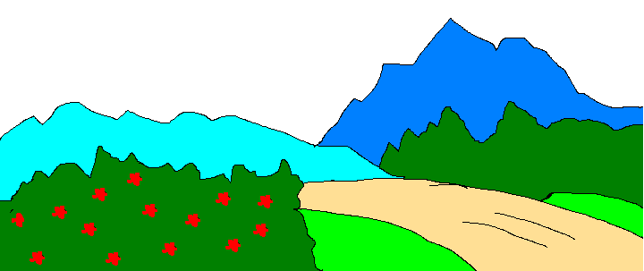


18、四个太阳
<footer>18、四个太阳
Notes:
导入，并激发学生的兴趣。

Slide 2



guà
jiē
shú
huǒ bàn
挂东西
街道
熟人
小伙伴
cháng
tián
wēn
dòng
尝一尝
香甜
温暖
冷冻
liǎn
gāi
yīn
jì
洗脸
应该
因为
季节

Slide 3
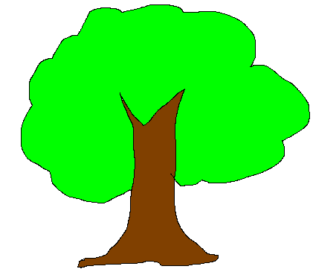
挂
苹
脸
街
因
甜
冻
尝
果
季
挂
该
温
伙
伴
熟
18、四个太阳

Slide 4
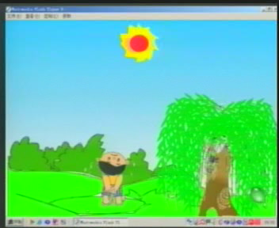

Slide 5
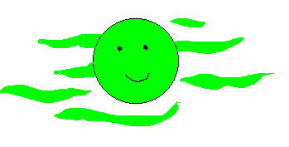
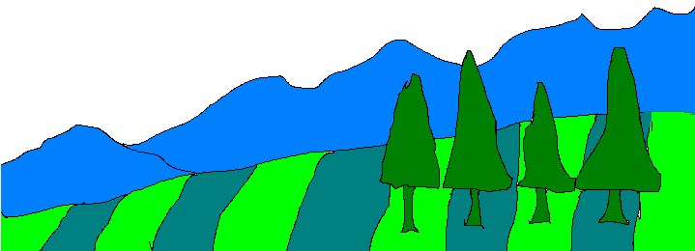
我画了个绿绿的太阳，挂在
夏天的天空。高山、田野、街道、校园，到处一片清凉。
18、四个太阳

Slide 6
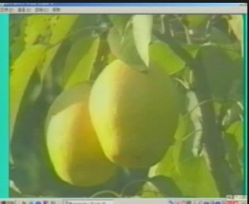

Slide 7
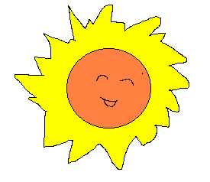
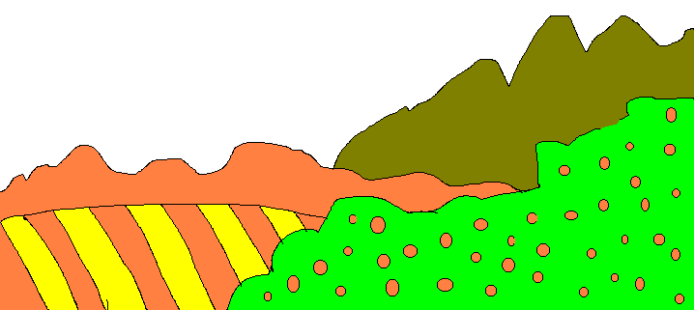
我画了个金黄的太阳，送给秋天。果园里，果子熟了。金黄的落叶忙着邀请小伙伴，请他们尝尝水果的香甜。
18、四个太阳

Slide 8
我画了个金黄的太阳，送给秋天。果园里，果子熟了。金黄的落叶忙着邀请小伙伴，请他们尝尝水果的香甜。
18、四个太阳

Slide 9
我画了个金黄的太阳，送给秋天。果园里，果子熟了。金黄的落叶忙着邀请小伙伴，请他们尝尝水果的香甜。
18、四个太阳

Slide 10
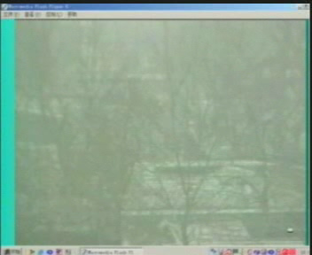

Slide 11
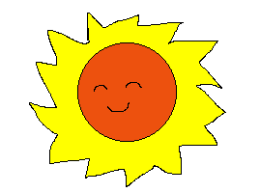
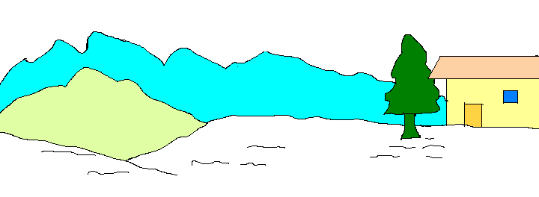
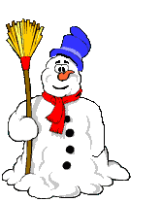
我画了个红红的太阳，照亮冬天。阳光温暖着小朋友冻僵的手和脸。
18、四个太阳

Slide 12
我画了个红红的太阳，照亮冬天。阳光温暖着小朋友冻僵的手和脸。
18、四个太阳

Slide 13
我画了个红红的太阳，照亮冬天。阳光温暖着小朋友冻僵的手和脸。
18、四个太阳

Slide 14
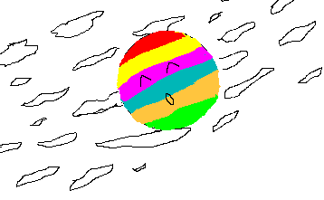
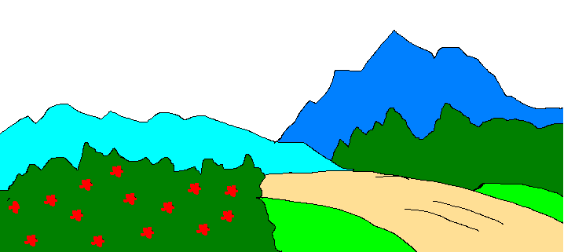
春天，春天的太阳该画什么颜色呢？噢，画个彩色的。因为春天是个多彩的季节。
18、四个太阳

Slide 15
春天，春天的太阳该画什么颜色呢？噢，画个彩色的。因为春天是个多彩的季节。
18、四个太阳

Slide 16
春天，春天的太阳该画什么颜色呢？噢，画个彩色的。因为春天是个多彩的季节。
18、四个太阳

Slide 17
四个太阳第二课时

Slide 18
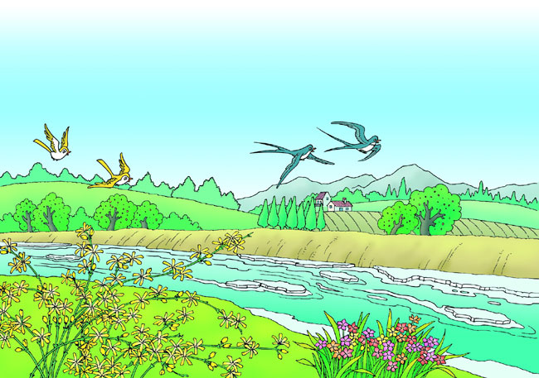
我会读：
牵挂 街道 成熟 伙伴
品尝 香甜 温暖 冰冻
脸上 应该 因为 季节

Slide 19
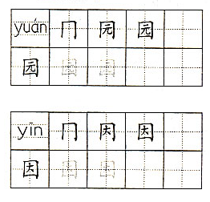

Slide 20
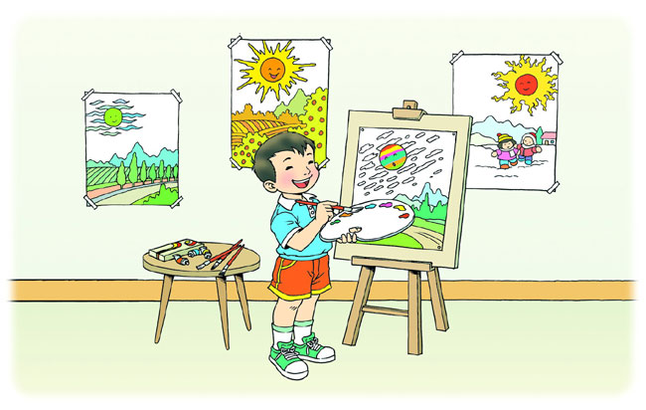
我画了个
的太阳，挂在 的天空。
绿绿
夏天
到处一片清凉

Slide 21
我画了个
的太阳，照亮 。
红红
冬天
温暖

Slide 22
我画了个
的太阳，送给 。
金黄
秋天
水果的香甜

Slide 23
春天，画个 的，因为春天是个 的季节。
彩色
多彩

Slide 24
“我画了个____的太阳，送给___，因为______。

Slide 25

来
连
我
一
连
绿绿的
太阳
白白的
草坪
红红的
云朵
多彩的
假山
金黄的
季节
青青的
落叶

Slide 26
拓展
你还会画什么样
的太阳,送给谁?

